Slide 1
信息内容安全
第五章 信息内容安全管理

Slide 2
有噪声的DBSCAN 基于密度的聚类
作业: 给定如下样本集:
{2，4，8，6，5，3，14，18，16，20，25，26}
已知r=2，minipts=3，根据基于密度聚类算法给出计算过程
聚类结果：{2,3,4,5,6,8}{18,16,20} 噪音：14，25,26
步骤 | 当前对象 | 邻域范围 | N（等条件延展） | 新类C | 未标记对象
0 |  |  |  |  | 2，4，8，6，5，3，14，18，16，20，25，26
1 | 2 | [0,4] | {2,3,4,5,6,8} | {2,3,4,5,6,8} | 14，18，16，20，25，26
2 | 14 | [12,16] |  | 噪音 | 18，16，20，25，26
3 | 18 | [16,20] | {18,16,20,14} | {18,16,20} | 25，26
4 | 25 | [23,27] |  | 噪音 | 26
5 | 26 | [24,28] |  | 噪音 | 结束

Slide 3
有噪声的DBSCAN 基于密度的聚类
作业: 给定如下样本集:
{2，4，8，6，5，3，14，18，16，20，25，26}
已知r=2，minips=3，根据基于密度聚类算法给出计算过程
聚类结果：{2,3,4,5,6,8}{18,16,20，14} 噪音：25,26
步骤 | 当前对象 | 邻域范围 | N（等条件延展） | 新类C | 未标记对象
0 |  |  |  |  | 2，4，8，6，5，3，14，18，16，20，25，26
1 | 2 | [0,4] | {2,3,4,5,6,8} | {2,3,4,5,6,8} | 14，18，16，20，25，26
2 | 18 | [16,20] | {18,16,20,14} | {18,16,20,14} | 25，26
3 | 25 | [23,27] |  | 噪音 | 26
4 | 26 | [24,28] |  | 噪音 | 结束

Slide 4
文本分类
Web挖掘

Slide 5
Web挖掘
5
然而Web是无结构的、动态的，而且Web页面的复杂程度远远超过了文本文档，人们要想找到自己所需要的东西犹如大海捞针一般。这就是所谓的“信息爆炸”问题，即信息极大丰富而知识相对匮乏。因而大量异质的Web信息资源中所蕴含的具有巨大潜在价值的知识驱使着人们迫切需要能够从Web上快速、有效地发现资源和知识的工具。
Notes:
5

Slide 6
6
Web上的搜索引擎部分地解决了资源发现问题，但由于覆盖率有限而导致查全率低、基于关键字的查询导致命中率低、而且不能满足特定用户所要求的特殊服务，因此效果远不能使人满意。
此外，搜索引擎的目的在于发现Web上的资源，就Web上的知识发现而言，即使检索精度再高，搜索引擎也不能够胜任。为此，我们需要开发比信息检索层次更高的新技术，一种途径就是把传统的数据挖掘技术和Web有机结合起来，进行Web挖掘。
Notes:
6

Slide 7
Web挖掘的概念：
7
定义：Web挖掘是指从大量Web文档的集合W中发现隐含的模式p。如果将W看作输入，将p看作输出，那么Web挖掘的过程就是从输入到输出的一个映射ξ：W→p。
这个概念近年来被引用较多，而且也被大家基本接受了。它描述了Web挖掘的一般化模型。文档集W是一些Web网页的集合，这些Web网页的结构是由HTML、Java或者Vbscript等某种语言描述的，内容是由简体中文GB2312、Unicode或者西欧字符ISO表达的。模式E是一个表达式、一个图或者一个结构，它可以用来描述文档集W的某个子集W_{E}，E作为一个模式要求它比对数据子集W_{E}的枚举要简单
Notes:
7
就目前所学，还不足以很好地解决实际问题；还需要继续学习，能够自学，能够表达和运用。
犹如一支笔，具有吸纳颜料的能力，能够描绘更美的蓝图。

Slide 8
8
（仅仅从某个角度出发，所用的描述信息量要少），模式必须是创新性的，意思是满足有效性（发现的模式对于新数据仍保持一定的可信度）、新颖性（发现的模式是新的，以前不知道的）、潜在有用性（发现的模式将来有实际效用）、最终可以理解性（发现的模式能够被用户理解）。过程包括多阶段的处理，它涉及数据准备、数据开采、模式解释与评价，该过程要求是非平凡的，意思是智能性、自动性。
Notes:
8

Slide 9
9
Web挖掘的任务 ：
Web挖掘主要是为了解决以下几方面的问题：
提高传统搜索引擎的查准率、查全率；
根据网络上的信息整理出新知识，以指导决策；
满足不同用户的不同需求；
获取用户需求的反馈信息。
根据Web网页的特点，Web挖掘的任务主要包括：
网页分类：网页分类就是应用分类工具将Web网页分配到已经存在的类别中，类别是用来匹配文档集的可能使用的。智能文本挖掘器可以通过将文档分配到相应类别中来整理它们。但是分类并不能完全代替一个管理员，它只是提供一个花费较少的可选择方法。在智能文本挖掘器中，类别是由文本样本来定义的。
Notes:
9

Slide 10
10
这个训练阶段产生一个随后被用于分类新文本的特殊模型。分类器给每个分类的文本返回类别名称，如果找不到类别，就要由管理员进行配置和调整。
网页聚类：这是一个将网页集合分组的全自动处理过程。每个组里的网页在一定方面互相接近。如果把网页内容作为聚类的基础，那么不同组对应文本集合中不同主题。因此聚类是一个发现网页集包含内容的办法。
网页摘要：网页摘要是为了用户对网页的内容有一个比较全面的认识，以决定是否深入了解该网页。
用户兴趣挖掘：由于用户兴趣的广泛性与易变性，靠静态表达来描述的结果不佳。所以，准确动态地描述用户兴趣就成为关键，它既可以协助计算机准确定位用户的需要，而且也成为实现主动信息服务的先决条件。
Notes:
10

Slide 11
11
Web挖掘的一般过程 ：
Internet
信
估
息资源
评
资
源
发
现
信
息
预
处
理
模
型
概
括
化
型
模
样
例
集
合
结
构
化
表
达
R
O
B
O
T
采
集
特
征
提
取
挖
掘
算
法
Web挖掘技术实现的总体流程图
Notes:
11

Slide 12
12
Web挖掘过程如上图所示，一般分为四步：
(1)资源发现：从各种各样的网络资源中检索出所需的网络文档。
(2)信息选择和预处理：对检索到的网络资源进行依据需求的自动挑选和各种意义上的预处理（包括字体转化、语种翻译、格式规范等），进而转化为专门表达方式。
(3)概括化：自动发现单个Web站点的一般性规律或多个站点共存的普遍模式，并以交互式方法来体现人的主导作用。
(4)分析：对挖掘出的模式进行确认修正解释。
Notes:
12

Slide 13
13
挖掘算法是Web挖掘的关键步骤。算法的概括水平和泛化程度直接决定了Web挖掘系统的挖掘能力。
对挖掘算法的分类应用可做如下描述：把一批已知分类的网页作为被训练文档集提交给分类系统进行文本结构分析，把其中的每一个例子表达为特征向量（这里的特征向量是指有区分意义的词），应用挖掘算法对文本特征向量进行知识模式的提取，即形成预测分类的描述，以便用来预测未知分类特征向量的分类。
因此一个应用于文本分类的挖掘算法，就是文本特征向量到分类的一个映射。
Notes:
13

Slide 14
信息内容安全
第五章 信息内容安全管理

Slide 15
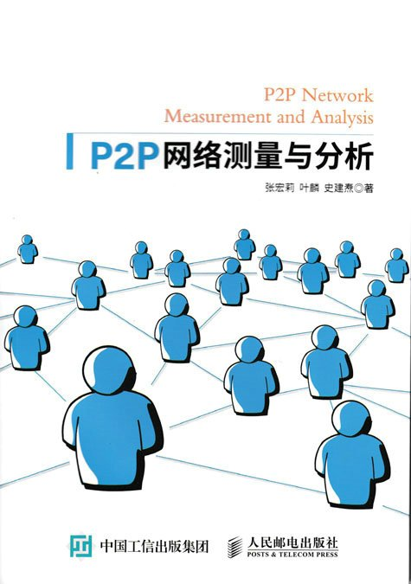
信息内容安全
1、Web信息安全管理
2、P2P信息安全管理
3、舆情分析与引导
4、数据隐私保护

Slide 16
信息内容安全目标：
剔除非授权信息（非法信息、泄密信息、垃圾邮件等）
保护授权信息（知识产权）
政治性方面：防止来自国内外反动势力的攻击、诬陷和西方的和平演变
图谋；
健康性方面：剔除色情、淫秽和暴力内容等；
保密性方面：防止国家和企业机密被窃取、泄露和流失；
隐私性方面：防止个人隐私被盗取、倒卖、滥用和扩散；
产权性方面：防止知识产权被剽窃、盗用等。
破环性方面：防止病毒、垃圾邮件、网络蠕虫等恶意信息耗费网络资源。

Slide 17
信息内容安全目标：
剔除非授权信息（非法信息、泄密信息、垃圾邮件等）
保护授权信息（知识产权）
信息安全管理
信息的获取、识别与响应
信息发布源头、传播路径、影响范围
抗分析技术
规避信息内容处理关键环节的技术
信息渗透技术

Slide 18


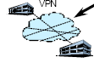
内容安全管理
信源（发布端检测）、信宿（接收端防护）、通道（旁路监测）
技术、管理、法律
成本、范围、有效性、难度

Slide 19
Web内容安全管理
信源（发布端检测、行政管理）
信宿（接收端防护、绿色上网）
通道
旁路监测/网关监测
串接入网/防火墙
静态路由策略：IP级
动态路由管理：连接级
系统设计原则
“疫情防控”：
成本、技术难度、
管理效果、法律依据

Slide 20
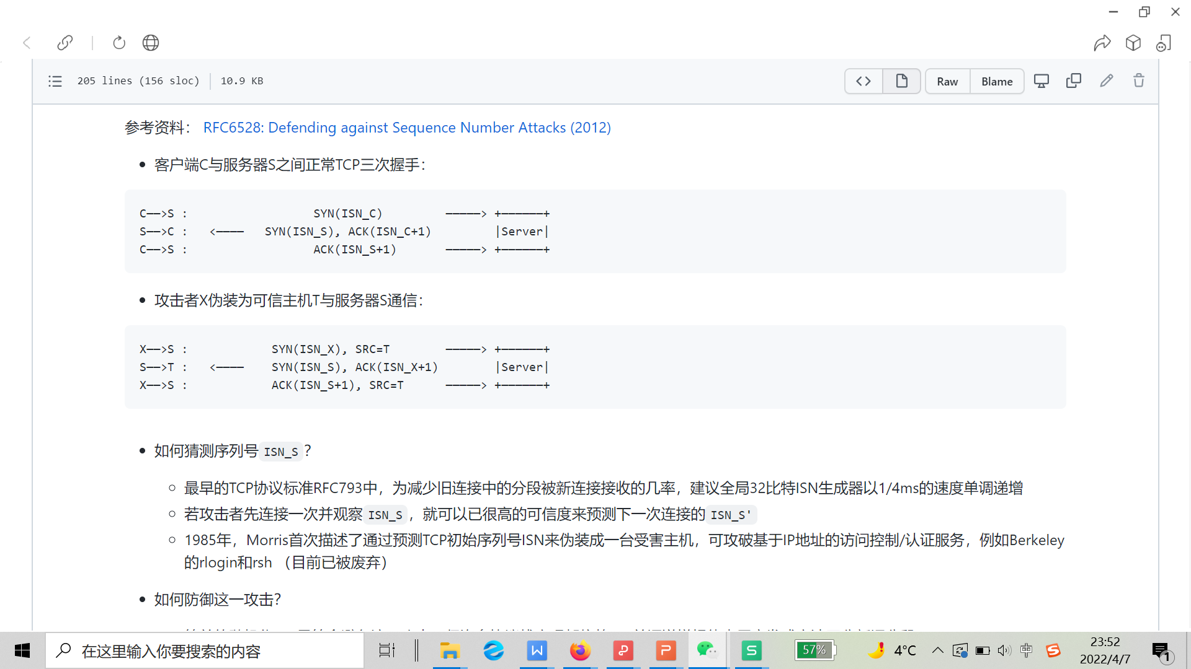

Slide 21

TCP 重置攻击的工作原理
正常情况下，如果客户端收发现到达的报文段对于相关连接而言是不正确的，TCP 就会发送一个重置报文段，从而导致 TCP 连接的快速拆卸。
TCP 重置攻击利用这一机制，通过向通信方发送伪造的重置报文段，欺骗通信双方提前关闭 TCP 连接。
攻击者需要一定的时间来组装和发送伪造的报文，所以一般情况下这种攻击只对长连接有杀伤力，对于短连接而言，完成信息交换的数据包数量量少，攻击难度大。
从某种意义上来说，伪造 TCP 报文段是很容易的，因为 TCP/IP 都没有任何内置的方法来验证服务端的身份。尽管伪造 TCP 报文段很容易，但伪造正确的 TCP 重置报文段并完成攻击却并不容易。
RST 报文
Sending Data
Ack 响应报文

Slide 22
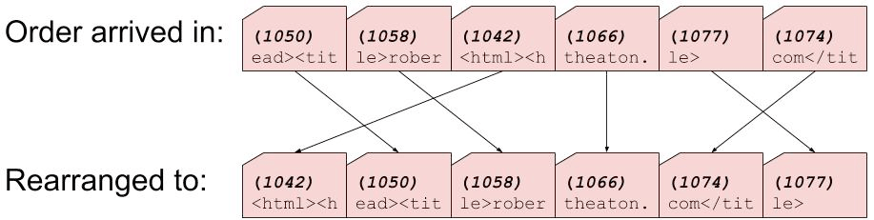
TCP 序列号
TCP 协议的通信双方， 都必须维护一个序列号（sequence numbers），对于客户端来说，它会使用服务端的序列号来将接收到的数据按照发送的顺序排列。
当通信双方建立 TCP 连接时，客户端与服务端都会向对方发送一个随机的初始序列号，这个序列号标识了其发送数据流的第一个字节。
序列号包含在 TCP 头部中。由于 TCP 连接是双向的，双方都可以发送数据，所以 TCP 连接的双方既是发送方也是接收方，每一方都必须分配和管理自己的序列号。

Slide 23
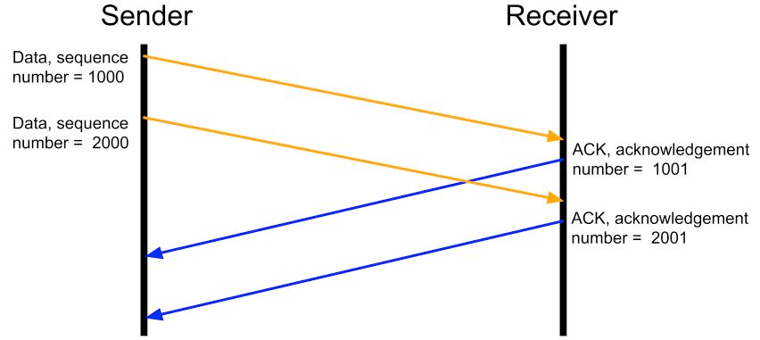
确认应答
当接收方收到一个 TCP 报文段时，它会向发送方返回一个 ACK 应答报文（同时将 TCP 头部的 ACK 标志位置 1），这个 ACK 号就表示接收方期望从发送方收到的下一个字节的序列号。
发送方利用这个信息来推断接收方已经成功接收到了序列号为 ACK 之前的所有字节。
一个确认应答报文的 TCP 头部必须包含两个部分：ACK 标志位置1；包含确认应答号（ACK number）

Slide 24
伪造重置包的序列号选择
构建伪造的重置包时需要选择一个序列号。接收方可以接收序列号不按顺序排列的报文段，但这种容忍是有限度的，如果报文段的序列号与它期望的相差甚远，就会被直接丢弃。
一个成功的 TCP 重置攻击需要构建一个可信的序列号。
对于大多数报文段（除了重置包，即 RST 包）来说，序列号是由接收方的接收窗口大小决定的。
max_seq_no = max_acked_seq_no + window_size

Slide 25
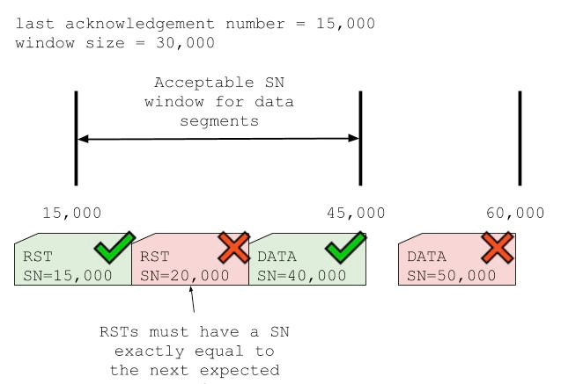
伪造重置包的序列号选择
对于 TCP 重置报文段来说，接收方对序列号的要求更加严格，只有当其序列号正好等于下一个预期的序列号时才能接收。
接收方发送了一个确认应答，ACK 号为 15,000。如果接下来收到了一个重置报文，那么其序列号必须是 15,000 才能被接收。

Slide 26
伪造重置包的序列号选择
如果重置报文的序列号超出了接收窗口范围，接收方就会直接忽略该报文；如果其序列号在接收窗口范围内，那么接收方就会返回一个 challenge ACK，告诉发送方重置报文段的序列号是错误的，并告之正确的序列号，发送方可以利用 challenge ACK 中的信息来重新构建和发送重置报文。

Slide 27
TCP 重置流程
总结一下伪造一个 TCP 重置报文要做哪些事情：
1： 嗅探通信双方的交换信息。
2：截获一个 ACK 标志位置位 1 的报文段，并读取其 ACK 号。
3：伪造一个 TCP 重置报文段（RST 标志位置为 1），其序列号等于上面截获的报文的 ACK 号。
4：这只是理想情况下的方案，假设信息交换的速度不是很快。大多数情况下为了增加成功率，可以连续发送序列号不同的重置报文（猜测序列号）。将伪造的重置报文发送给通信的一方或双方，使其中断连接。
RST 报文
Sending Data
Ack 响应报文

Slide 28
TCP 重置流程
例如，假设该程序截获了一个从（src_ip, src_port）发往 （dst_ip, dst_port）的报文段，该报文段的 ACK 标志位已置为 1，ACK 号为 100,000。
攻击程序接下来要做的是：
由于伪造的数据包是对截获的数据包的响应，所以伪造数据包的源 IP/Port 应该是截获数据包的目的 IP/Port，反之亦然。
将伪造数据包的 RST 标志位置为 1，以表示这是一个重置报文。
将伪造数据包的序列号设置为截获数据包的 ACK 号，因为这是发送方期望收到的下一个序列号。
调用 send 方法，将伪造的数据包发送给截获数据包的发送方。
RST 报文
Sending Data
Ack 响应报文

Slide 29
信息内容安全
1、Web信息安全管理
2、P2P信息安全管理
3、舆情分析与引导
4、数据隐私保护

Slide 30
演变: 纯无结构
Random
Network

Slide 31
演变：结构化
b
a
c
…
h
d
e
g
f

Slide 32


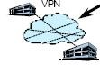
内容安全管理
信源（发布过滤）、信宿（终端防护）、通道（旁路检 测）
技术、管理、法律
成本、范围、有效性、难度
2

Slide 33

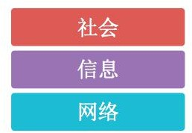
对抗＝战略＋战术
管理、法律：追究法律责任
技术对抗：替换、删除、内 容防火墙
技术对抗：阻断传播途径、 路由重定性、发布源头、末 端路由器过滤

Slide 34


完全分布式的P2P网络
拥有 xyz.mp3的节点
拥有 xyz.mp3的节点
应答
Value=IP
下载
查询
Key=xyz.mp3
谁拥有xyz.mp3?
实现简单、不存在单点失效问题，但泛洪即全网广播查询消 息的增加了网络负担，而且随着网络规模的增大，查询延时 增加，因而不能保证查询结果

Slide 35




基于目录服务器的P2P网络（1）
索引发布
Insert(xyz.mp3,1.2.3.4)
发布
(key=xyz.mp3, value = 1.2.3.4)
目录服务器
拥有xyz.mp3的节点
A IP=1.2.3.4
目录服务器上存储的是内容索引，而不是真正的内容！！

Slide 36


基于目录服务器的P2P网络（2）
内容定位
Search(xyz.mp3)
→1.2.3.4
查询
Key=xyz.mp3
谁拥有xyz.mp3?
B 4.3.2.1
拥有xyz.mp3的节点
应答
Value=1.2.3.4
目录服务器
A IP=1.2.3.4

Slide 37




基于目录服务器的P2P网络 （3）
内容下载
目录服务器
B 4.3.2.1
下载
拥有xyz.mp3的节点
A IP=1.2.3.4
直接从peer下载，不再需要经过目录服务器！！

Slide 38

基于目录服务器的P2P网络 (4)
索引发布和内容定位通过目录服务器进行,因此 查询简单、高效，但是和客户/服务器模式一 样，目录服务器存在瓶颈和单点失效问题，而 且可扩展性差

Slide 39
层次P2P网络 (1)
索引发布
超级节点
Insert (xyz.mp3,1.2.3.4)
发布
(key=xyz.mp3, vaule=1.2.3.4)
拥有 xyz.mp3的节点
1.2.3.4
超级节点上存放有其连接的一般节点的内容索引

Slide 40
层次P2P网络 (2)
内容定位
超级节点
Search(xyz.mp3)
→1.2.3.4
应答
Value=1.2.3.4
查 询
拥有 xyz.mp3的节点
1.2.3.4
Key=xyz.mp3
谁拥有xyz.mp3?

Slide 41
层次P2P网络 (3)
内容下载
超级节点
拥有 xyz.mp3的节点
1.2.3.4
直接从peer下载，不再需要经过超级节点！！
下载

Slide 42










DHT原理—索引发布和内容定位
(K₁,V₁)
K V _{C}
K V
K V
①
K V
K V
K V
K V
K1=Hash(xyz.mp3) V1=128.1.2.3
②
K V
插入
(K₁,V₁)
查询(K₁)
K V
A 128.1.2.3
K V
K V
xyz.mp3
③
B

Slide 43
P2P技术给内容安全带来的挑战
传统的针对C/S通信模式的被动监控方式，具有控 管精度高、成功率大、生效快、易于部署等优点， 但应用于P2P系统则仅能解决局部问题
信息源分布范围广、传播速度快、难以集中控制， 给敏感信息的定位、监测与控管提出了新的挑战
需要研究新的主动信息监测与控管方法
研究可管理的P2P技术框架

Slide 44
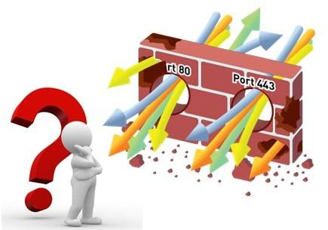
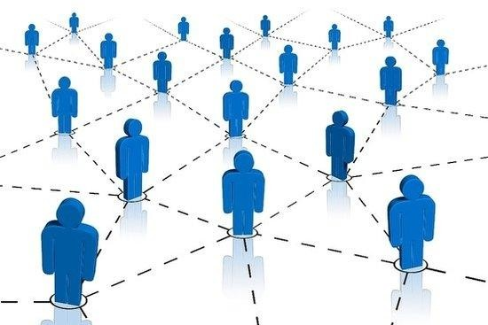

技术创新点
特定敏感内容节点发现
敏感索引服务器发现
特定敏感内容跟踪监测
特定敏感内容热点分析与
轻量级的流量特征自动提 取
基于集成学习的不平衡流 量分类
面向 Leechers 控管的有 效连接模型
面向 Fake-Block控管的随 机模型
评价
基于加权对称不确定性的 特征选择
基于索引污染的控管
基于数据污染的控管
基于用户来源交换的控管
基于分布式哈希表隔离的 控管
发现、识别、管理
P2P

Slide 45
针对P2P系统的管理手段
索引污染
资源占用
数据欺骗
数据块污染
其他方法

Slide 46
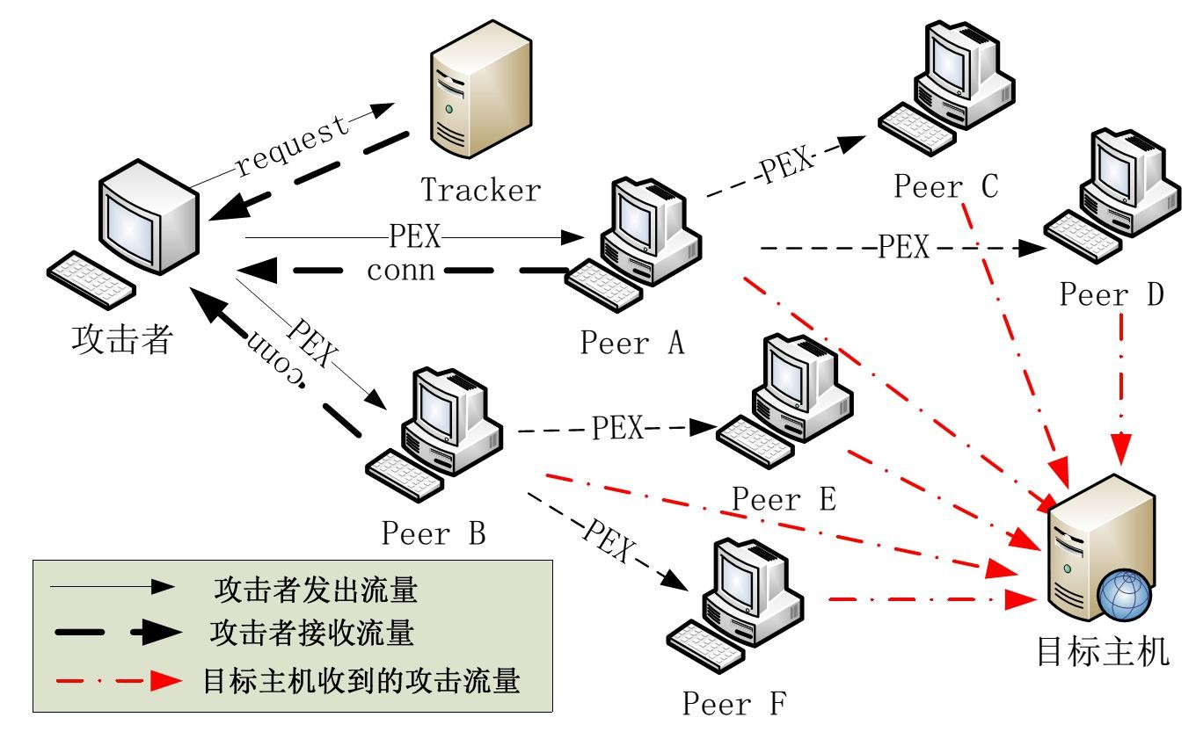
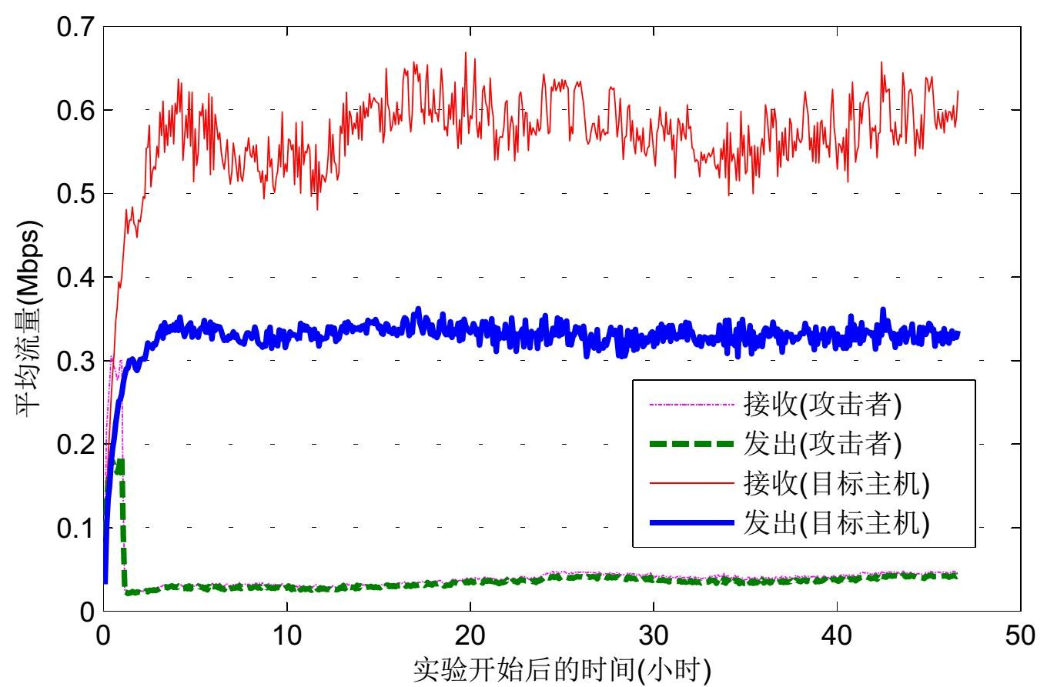
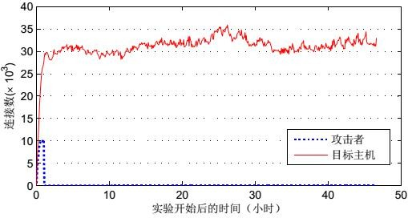
基于用户来源交换的控管技术
BT协议的脆弱性
身份验证缺陷
协议不规范
P2P

Slide 47
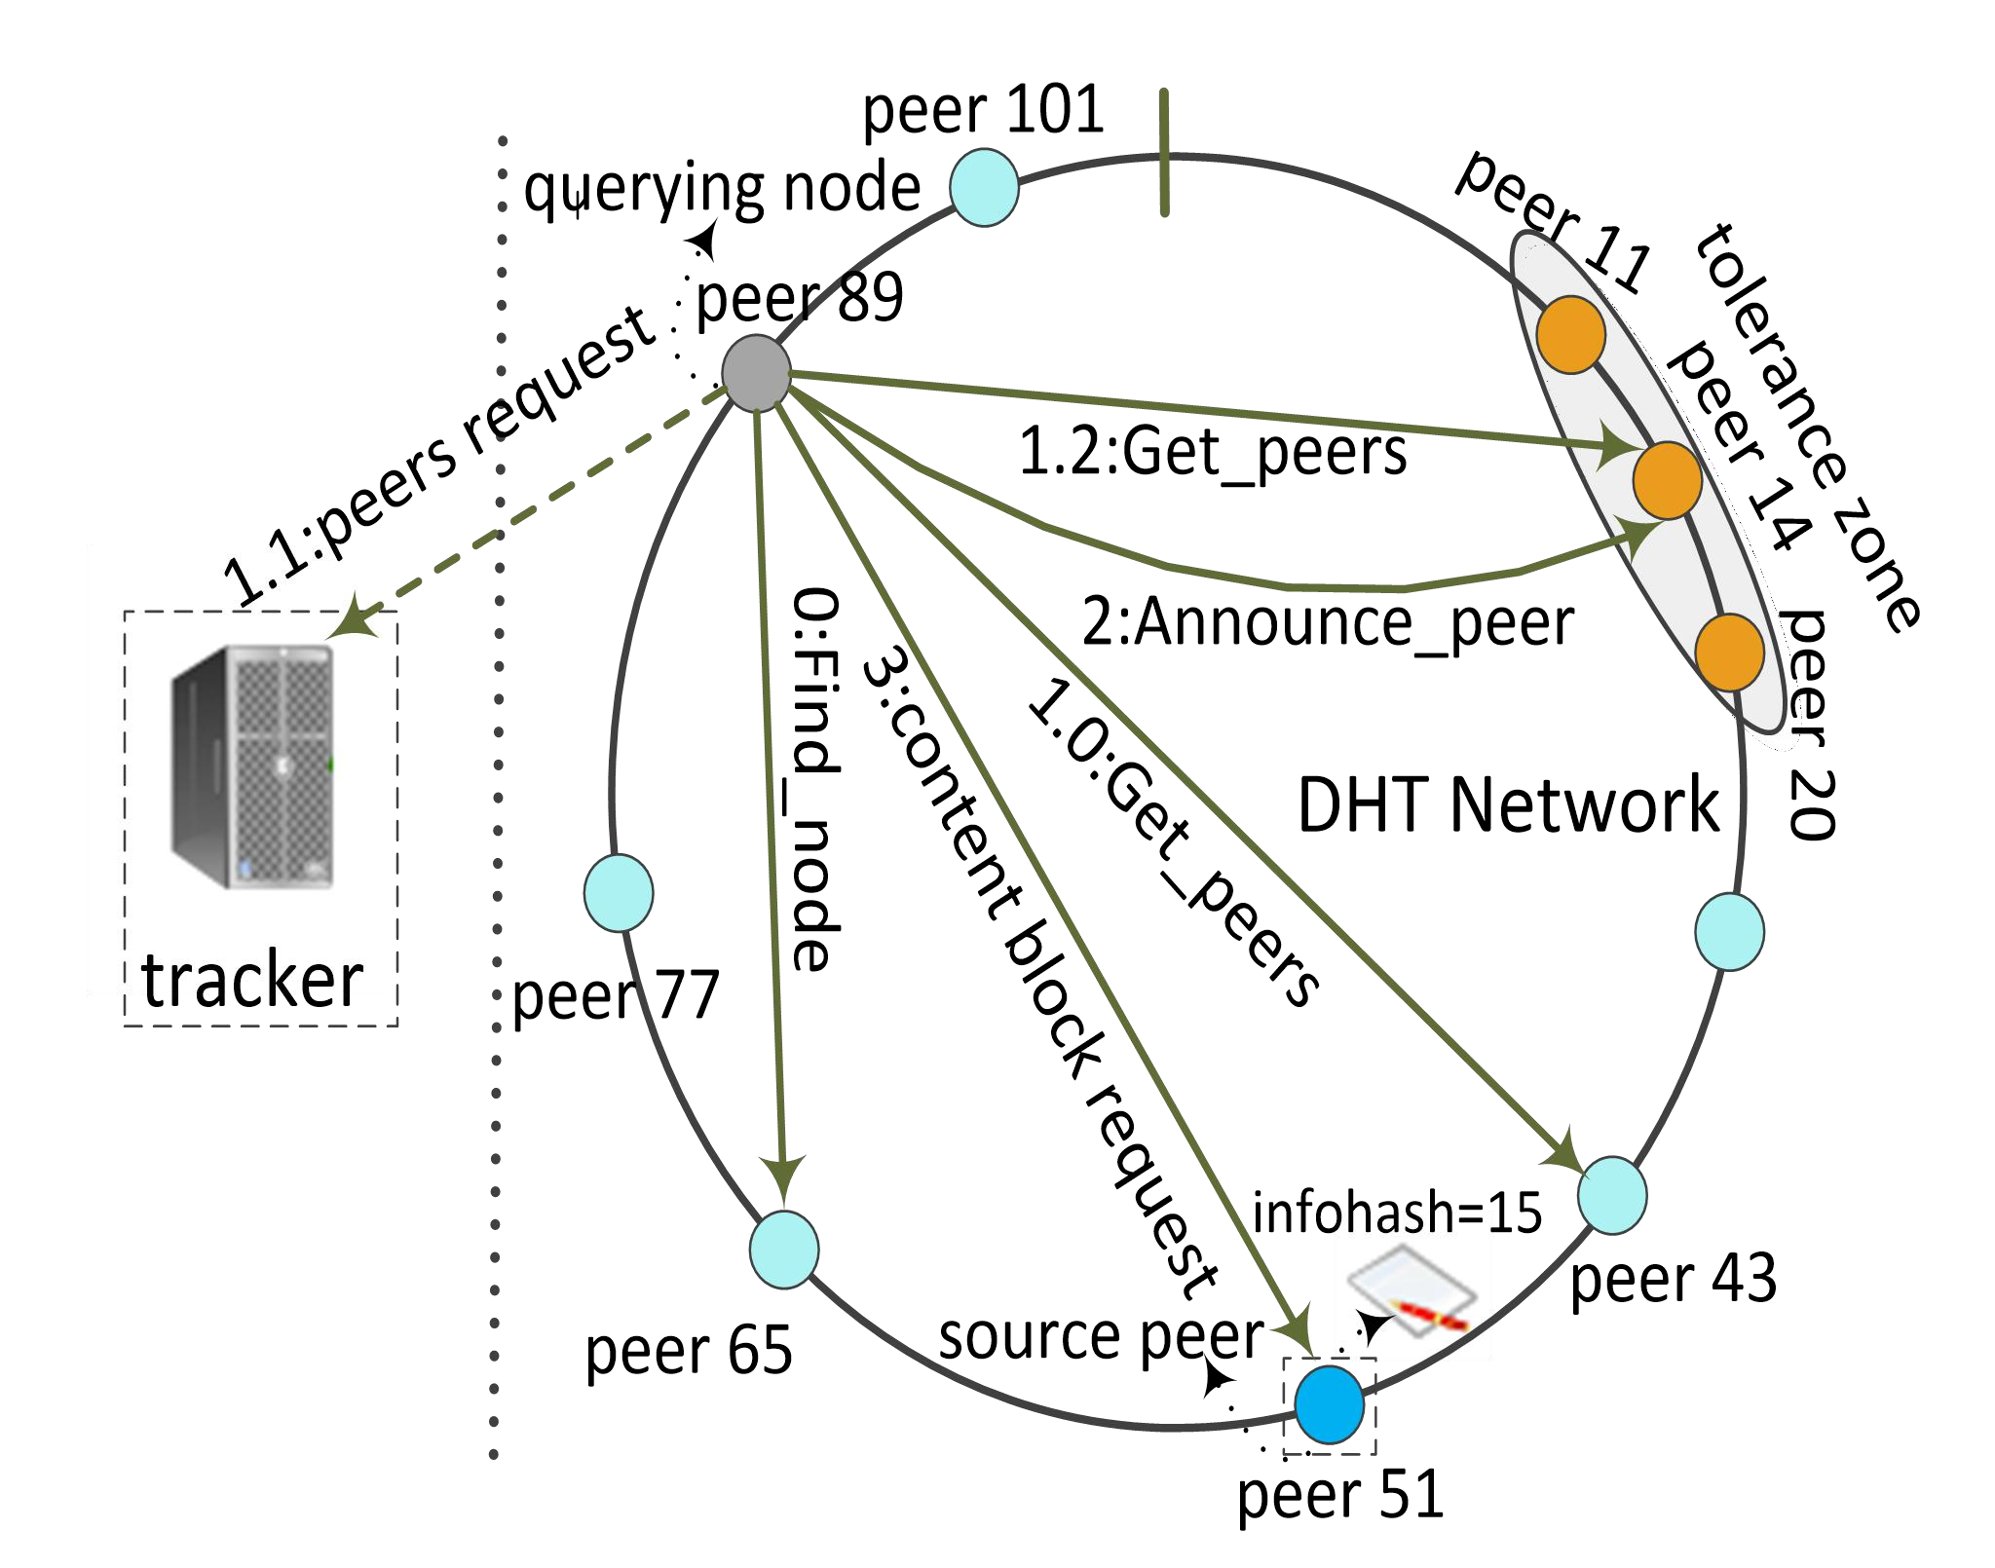
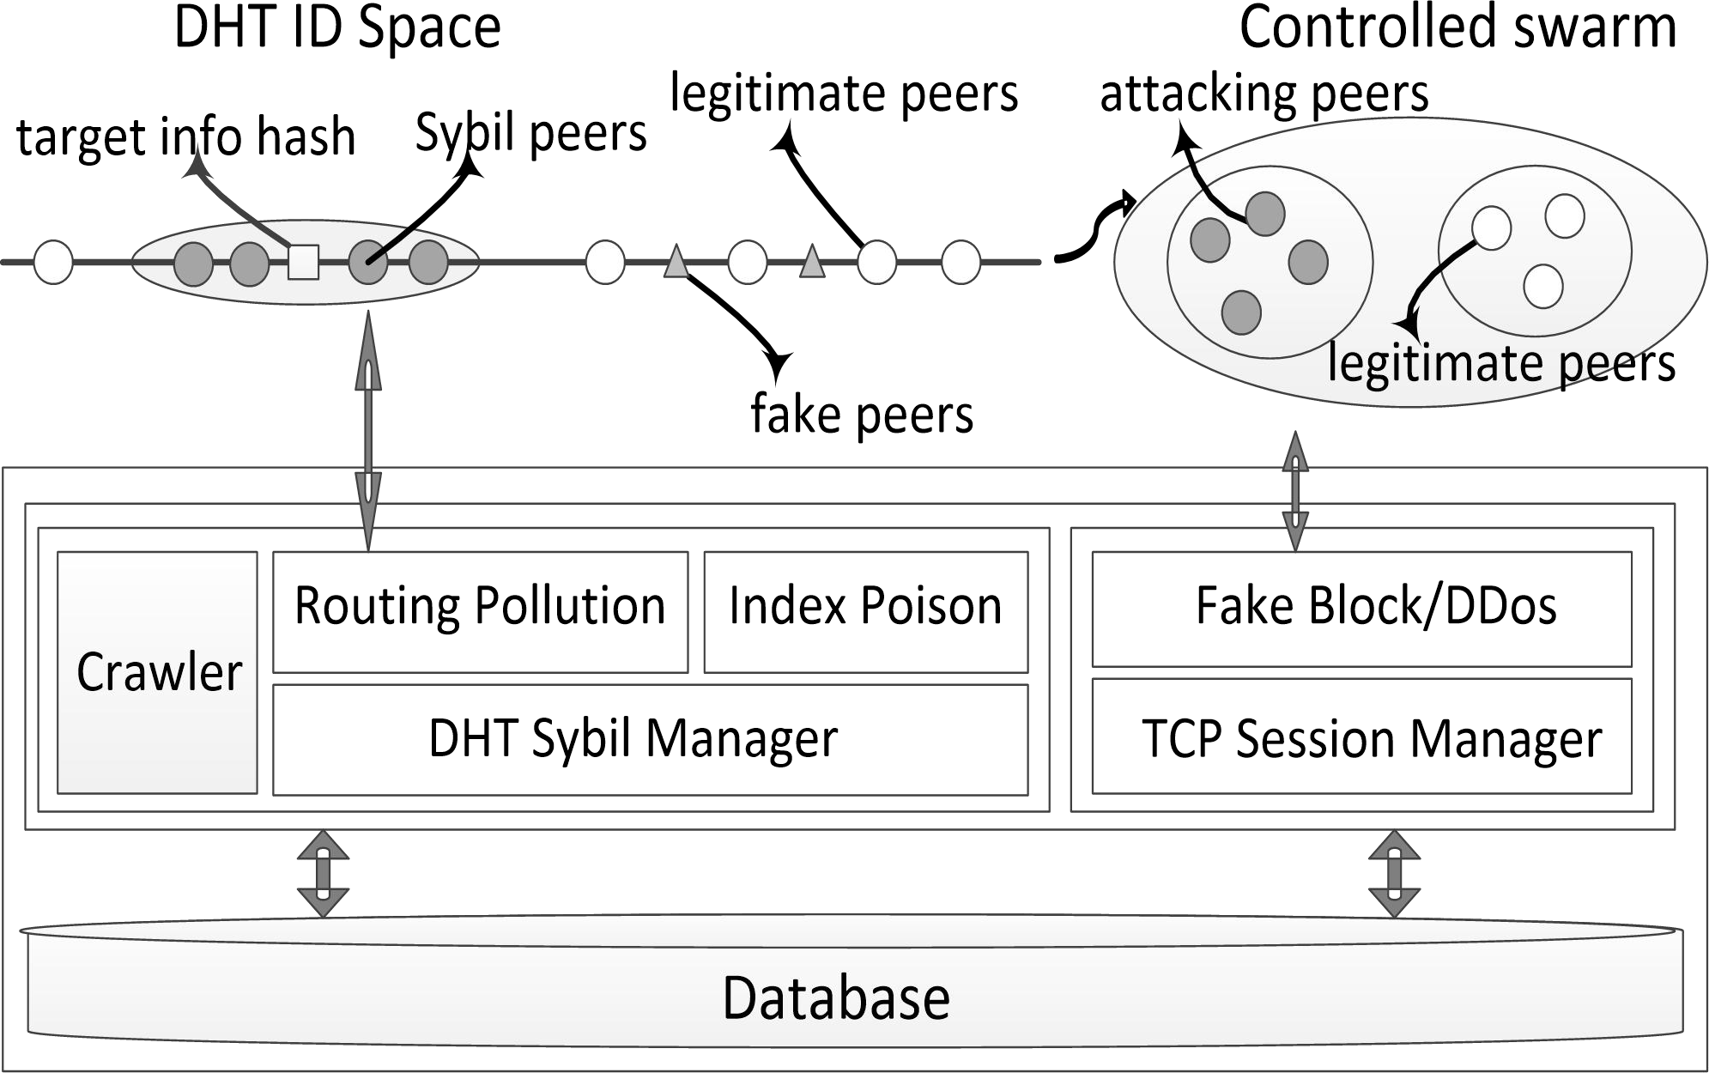
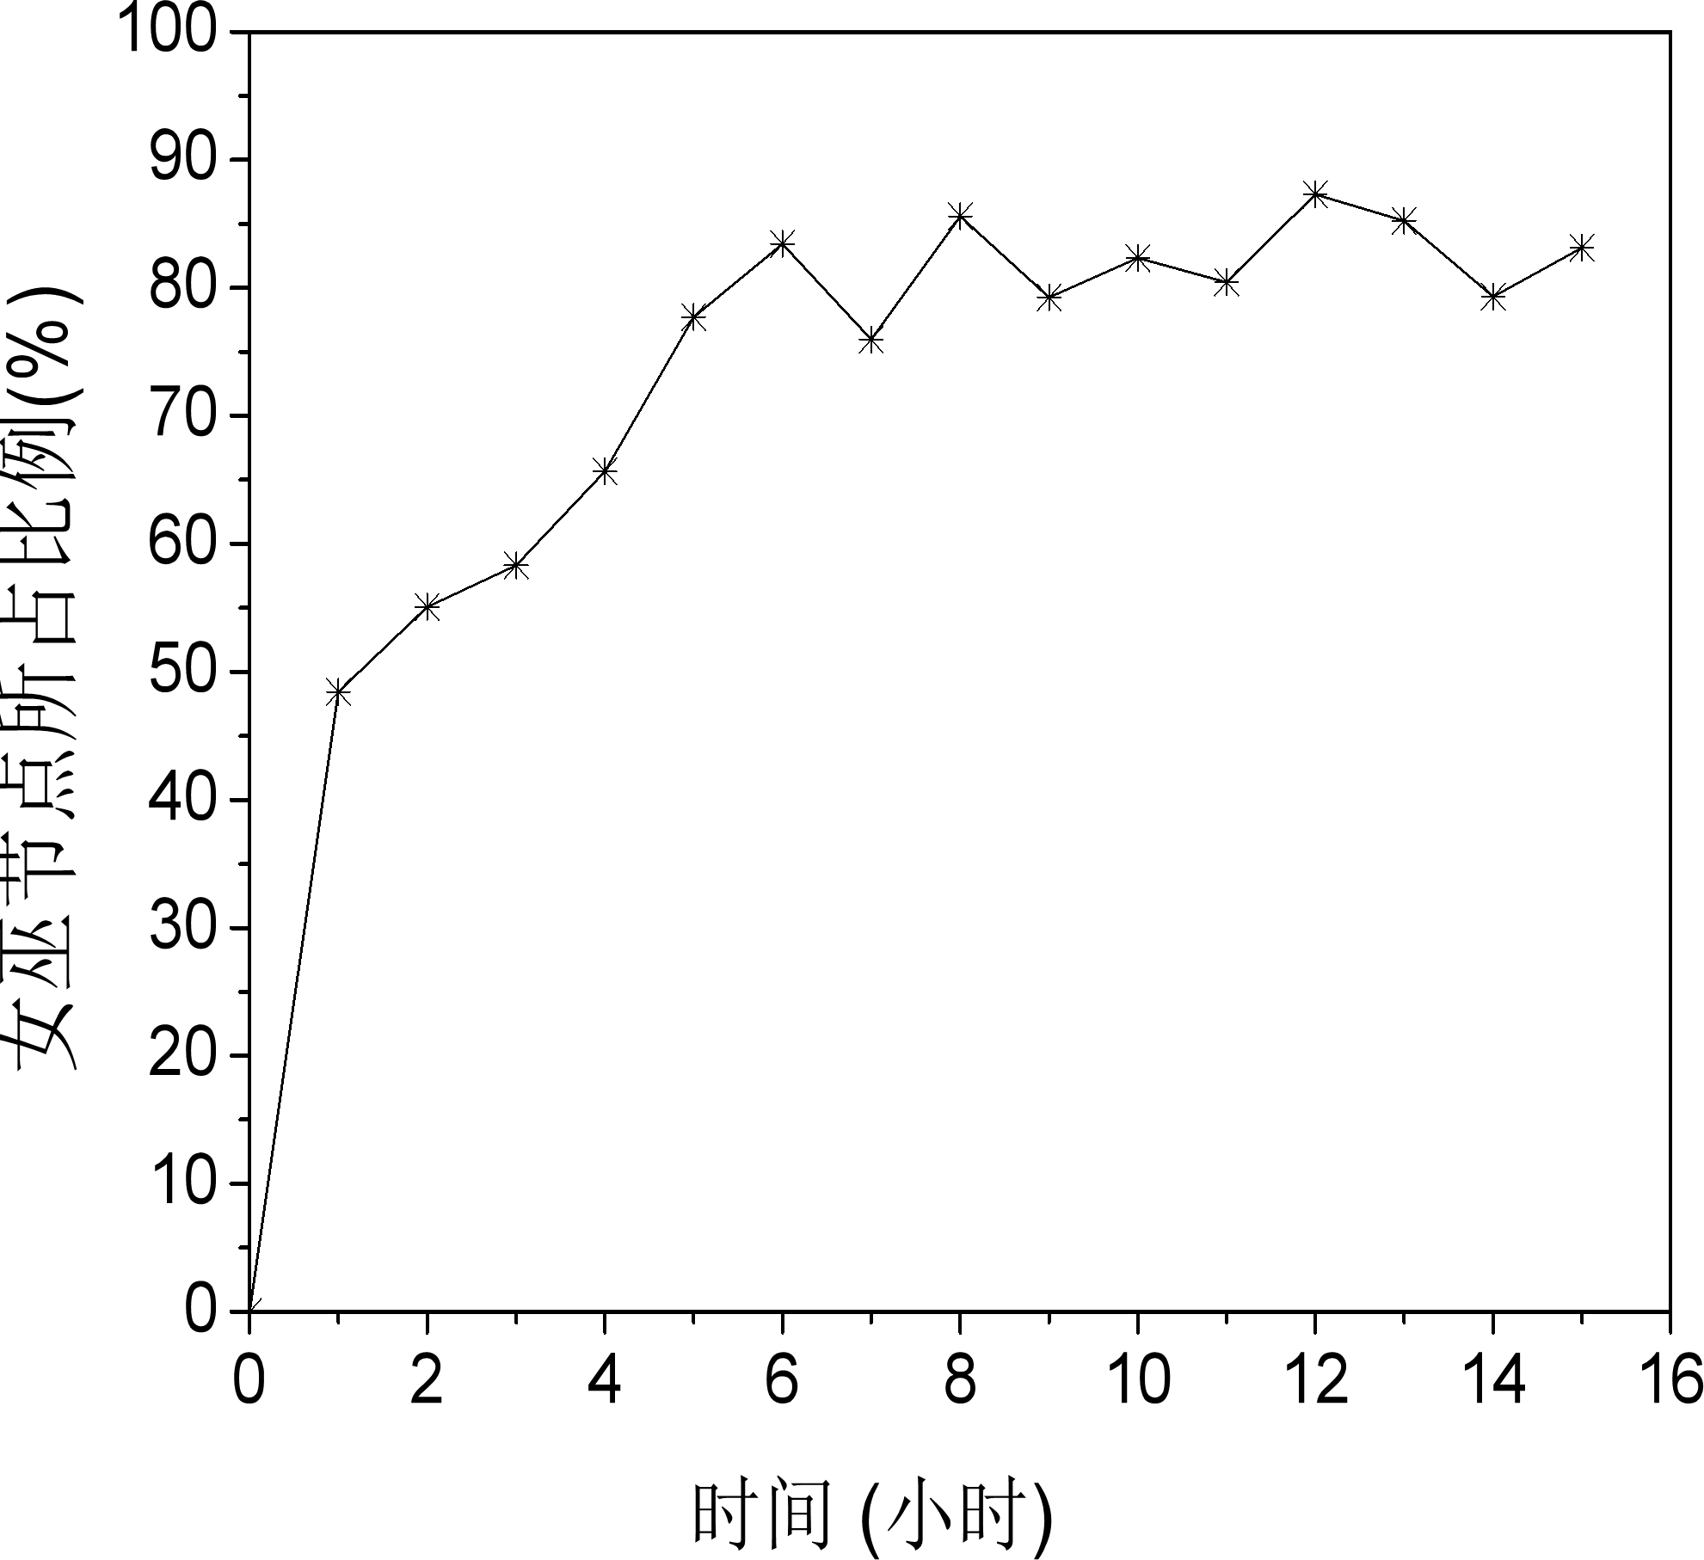
基于分布式哈希表的隔离控管技术
索引毒害
找到所有指向索引节点集的前一跳节点
发布伪造的Sybil节点
路由污染
生成靠近目标Infohash的节点ID
主动污染和被动污染
P2P

Slide 48
索引污染
特点都是恶意节点向网络中注入大量的虚假索 引欺骗用户下载。
这类攻击可以细分成两种方式
索引毒害：→ 文件索引 提供和热点的文件相同的 文件描述信息，和不存在的文件源，让用户很难找 到真实的热点文件。
索引污染：→ 文件内容 通过虚假的索引指向恶意 节点的伪造文件。用户下载到以后如果不及时检查 可能继续共享虚假文件，使得网络中出现大量的虚 假拷贝。

Slide 49



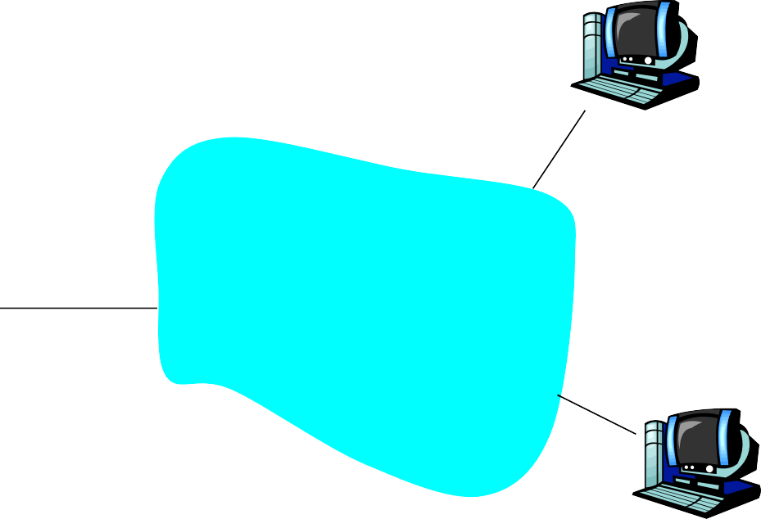



索引毒害
Index table
title
Hash location
title1 aaa
202.0.1.98
211.1.1.6
172.2.1.20
bbb 111.22.22.22
bbb 111.22.22.22
bbb 111.22.22.22
bbb 111.22.22.22
bbb 111.22.22.22
?
111.22.22.22
title1 title1 title1 title1 title1
211.1.1.6
202.0.1.98
172.2.1.20
47

Slide 50


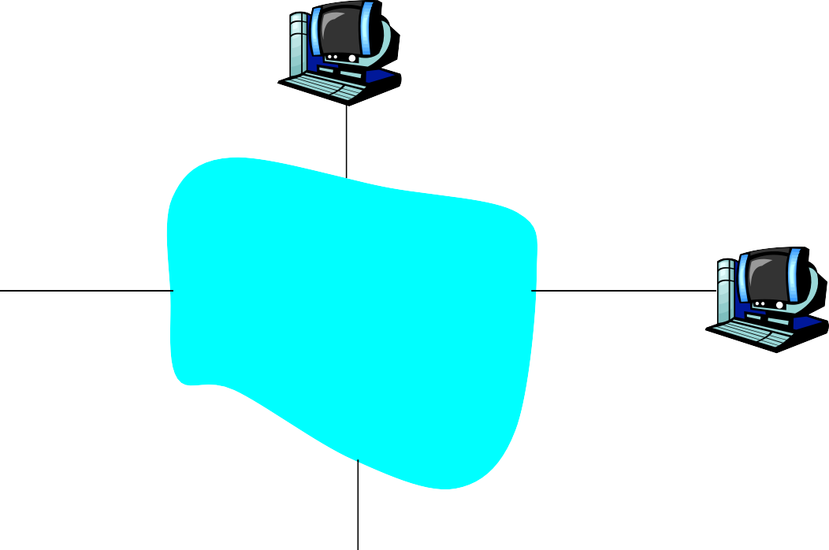





索引污染
源文件
污染后的文件
可控节点
攻击者
文件共享网络
可控节点
可控节点
可控节点
48

Slide 51
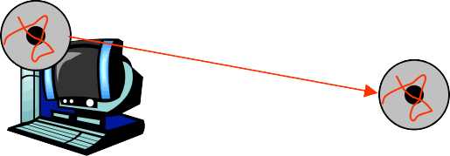

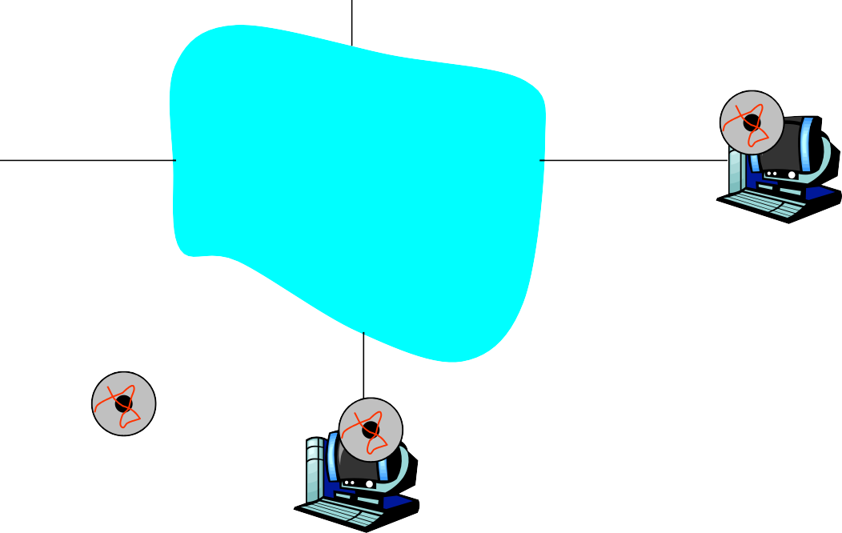
索引污染
通过普通用户继续传播污染文件
Alice
Bob
49

Slide 52
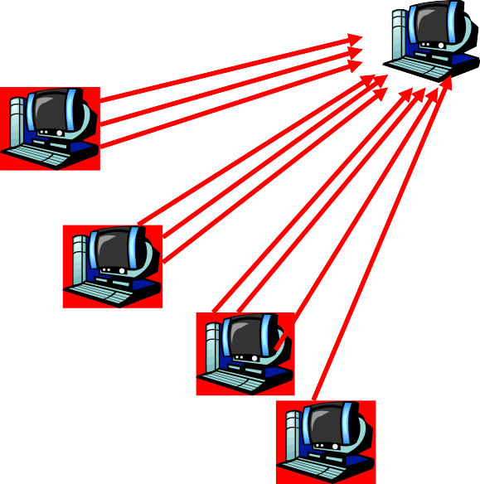
资源占用攻击
在共享网络形成之前，种子节点 少，文件块分布不均匀，这时对 种子节点采取资源占用攻击，可 以将共享网络扼杀。
Seed
x

Slide 53
资源占用
资源占用手段包括：
带宽占用：大量请求数据，占用种子节点的上传带 宽
连接占用：不请求数据，只是和种子节点保持应用 层的TCP连接，使种子节点的TCP连接数达到上限。
效果：在共享网络中所有下载节点完成量低于
20%之前采用这种方法是有效的。

Slide 54
数据欺骗
数据欺骗（Lying Piece Possession )
多数P2P软件的piece选择策略是使用Local Rarest First (LRF)。数据欺骗就是可控节点沒有某些数据块
，却声称自己有，使得其他节点去下载其他的块， 导致恶意节点宣称的块无人下载，直到消失，共享 网络失败。
针对稀缺块，进行攻击

Slide 55
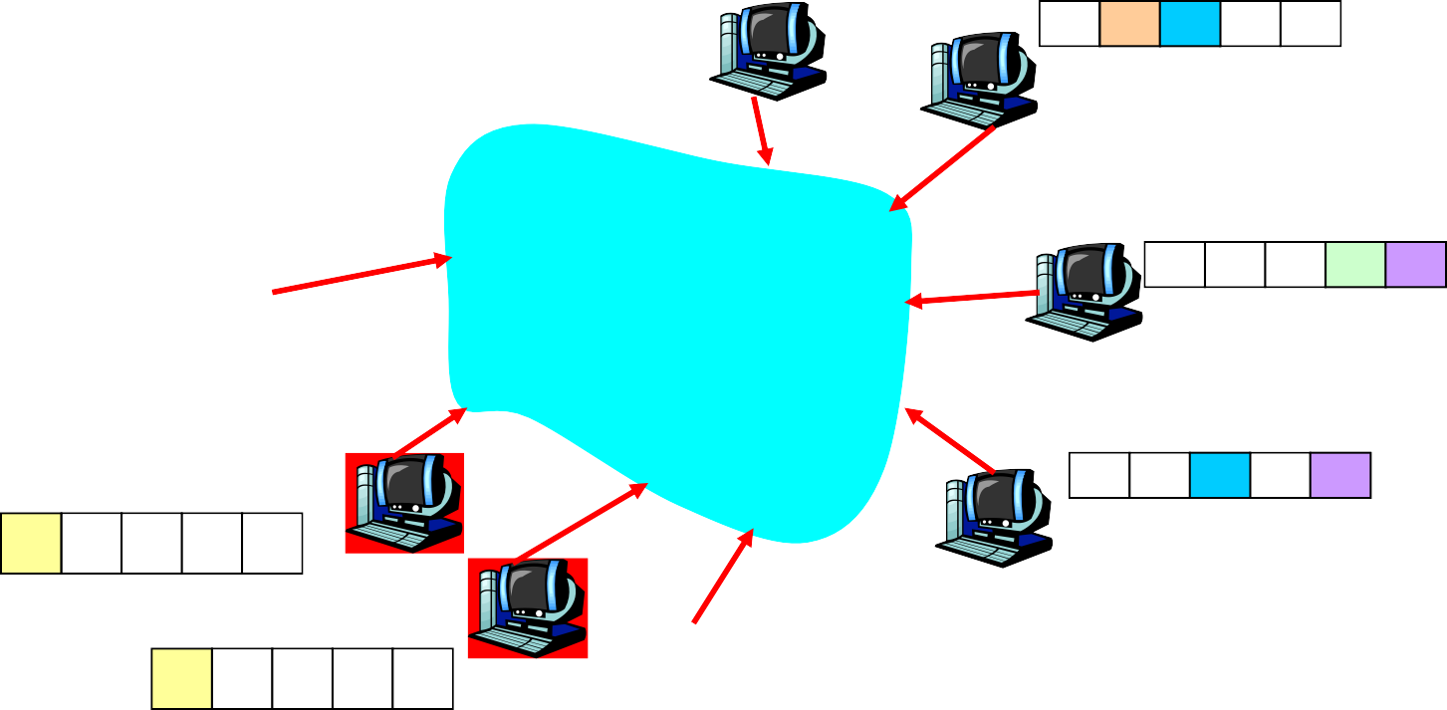


数据欺骗
文件分块
1 2 3 4 5
1 x x 4 x
x 2 3 x x
x
x
x
x
x x x 4 5
x
x
共享网络
1 x x x x
x x 3 x 5
x
x
1 x x x x
1 x x x x
1
x
x
x
x

Slide 56
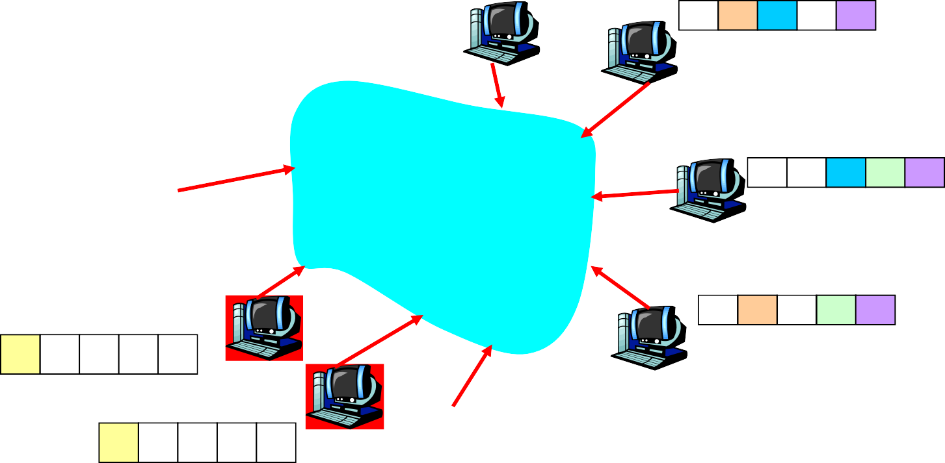
数据欺骗
文件分块
1 2 3 4 5
1 x x 4 5
x 2 3 x 5
x
x
x
x
x
x
x x 3 4 5
x
x
x
共享网络
1 x x x x
x 2 x 4 5
x
x
x
1 x x x x
1 x x x x
1
x
x
x
x

Slide 57

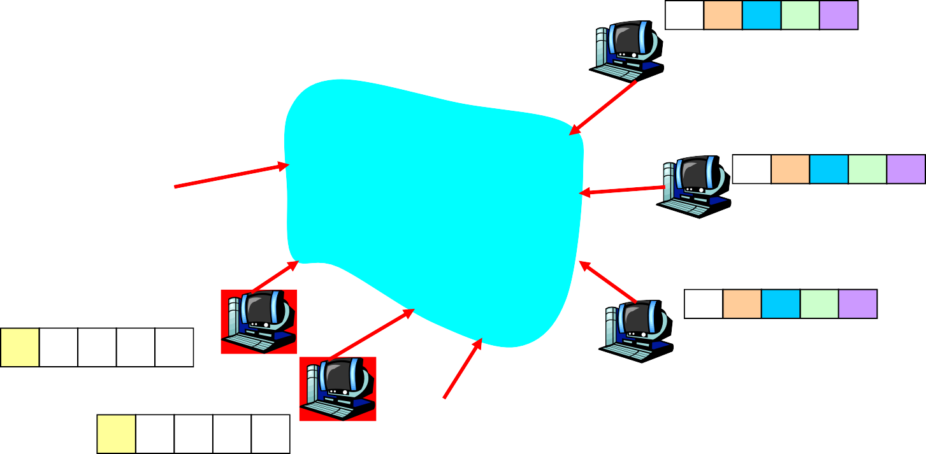
数据欺骗
文件分块
1 2 3 4 5
1 2 3 4 5
x
x
x
x
x
x 2 3 4 5
网络中缺少第一块，使网络共享失败
x
x
x
x
x 2 3 4 5
x
x
x
x
共享网络
1 x x x x
x 2 3 4 5
x
x
x
x
1 x x x x
1 x x x x
1
x
x
x
x

Slide 58
数据块污染
P2P软件文件是分块存储的，每个分块又有更细的分片
文件下载过程：
获得正确的文件块Hash集合
选择一个缺失块进行下载
从其他节点以分片为传输单位下载
下载完所有分片进行对应块的Hash校验
如果校验失败则丢弃整个块
为了减少校验hash值的数目，一般不会校验分片，只校验分块
攻击者谎称自己拥有所有块，诱使其他节点下载，而提供给下载者的分 块是虚假的，当下载者下载完分块后校验一定失败，从而整个分块的下 载失败。
数据块污染攻击可以明显拖慢节点下载速度

Slide 59





数据块污染
Victim Peer
5. Hash Fail
Genuine Blocks
_{3 B l o c k} R e q ue s t
1.TC P Connection
2. Fake BitMap
4. Fake Block
Genuine Blocks
Genuine Blocks
Attacker

Slide 60
数据块污染
数据块污染并不能让受控节点下载一个假的用不了的文件，而是占用受控节点的下载时间。
Victim Peer
5. Hash Fail
Genuine Blocks
_{3 B l o c k} R e q ue s t
1.TC P Connection
2. Fake BitMap
4. Fake Block
Genuine Blocks
Genuine Blocks
Attacker

Slide 61
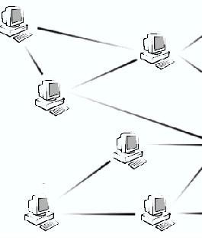

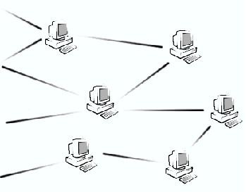



Eclipse方法
目的在于将共享网络分割成两个或者更多的区域，这样这些被分 割的区域的通讯被恶意节点掌握，最后可能让整个网络完全停止 运行。
多是通过路由表污染，连接占用等方式实现

Slide 62
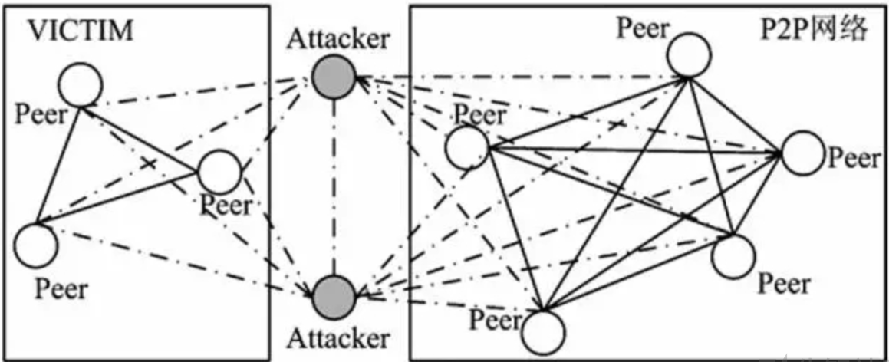
Eclipse方法
此攻击通常要配合Sybil攻击。攻击者通过侵占网络中节点的路由，将足够多的虚假节点添加到某个受害者周围，从而将正常节点隔离在P2P网络外部。

Slide 63
11…11
00…00
1
0
1
1
0
0
1
0
1
0
1
0
1
0
1
0
1
0
1
0
1
0
0
1
0
1
0
1
0
1
0
1
0
节点0011 通过连续查询来找到节点1110

Slide 64
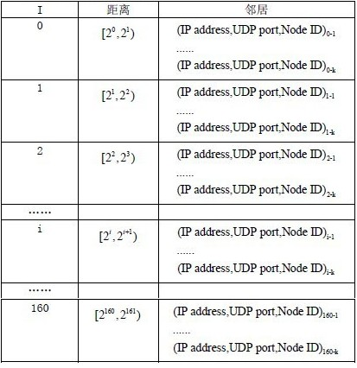
11…11
00…00
1
0
1
1
0
0
1
0
1
0
1
0
1
0
1
0
1
0
1
0
1
0
0
1
0
1
0
1
0
1
0
1
0
节点0011 通过连续查询来找到节点1110
把11xx的节点注册大量虚假节点，并且尽量污染其他节点的路由表，假设101这个节点的路由表都充斥了大量虚假节点，整个网络被割裂成了两部分。

Slide 65
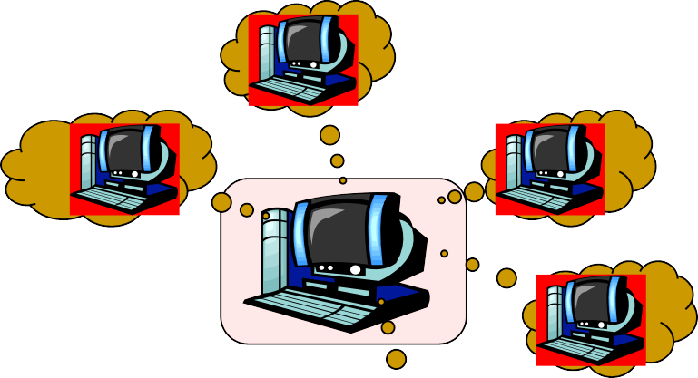

Sybil方法
P2P下需要大量共谋节点
一台主机通过伪造多个合法用户加入网络
因为P2P系统是匿名开发的，而且对于用户的访问控制也不严格， 因此这类方法很容易实现。
共享网络

Slide 66

主要技术指标
信息采集子系统（3分钟内）
发现的BT共享节点数量比 uTorrent 2.0 多 30%；对于热门种子，P2P 信息采 集子系统的获取速度可以达到 1000 个节点/分钟
发现的文件数量比 eMule 5.0a 多 30%；对于热门关键词，P2P 信息采集子系 统的获取速度可以达到 1000 个文件/秒
发现的共享节点数量比 eMule 5.0a 多 30%；对于热门文件，P2P 信息采集子 系统的获取速度可以达到 300 个节点/秒
1
2
P2P
P2P 流量分类子系统
准确性优于 C4.5 和 NBK 算法，最高可以提高 16%
对训练数据的训练时间不超过 0.6 秒，对测试数据的测试时间均不超过 0.1 秒
3
P2P内容管理子系统
使 uTorrent 2.0 、Vuze 6.1.2 、BitSpirit 5.0.0.0等客户端下载时间延迟 8 倍以上，甚至无法下载
4

Slide 67
信息内容安全
第五章 信息内容安全管理（二）
Notes:
自古英雄出少年：Linux、Napster、
创造源于热爱
穷则独善其身，达则兼济天下

Slide 68
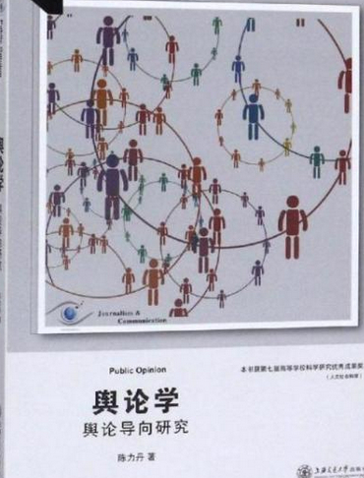
信息内容安全管理
1、Web信息安全管理
2、P2P信息安全管理
3、舆情分析与引导
4、数据隐私保护
陈力丹，《舆论学》
上海交通大学出版社

Slide 69
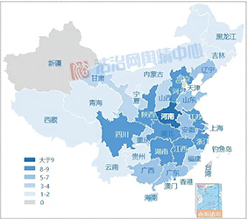
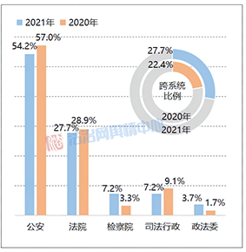
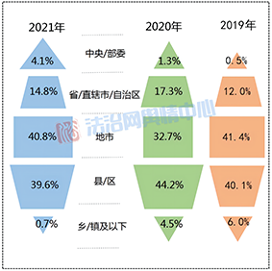
2021年度政法网络舆情特征: 热点、过程、分布 http://www.legaldaily.com.cn/index/content/2022-04/07/content_8699979.htm
安阳“狗咬老人”事件
当地检察院涉嫌违规退查狗主人诈骗案
南阳两少年杀人未被追究刑事责任
浙江杭州女子取快递被造谣事件
杭州警方通报林某斌事件
河北唐山货车司机自杀事件
湖南长沙货拉拉女乘客坠车死亡事件
上饶涉疫宠物被“无害化处理”事件
北京警方刑拘吴某
航天投资公司董事长打人事件
陕西西安司机猝死车内被贴罚单
西安地铁保安拖拽女乘客事件等
地域：中东部地区压力不减 西部地区舆情有蔓延之势
系统：公安法院两系统舆情多发 跨系统舆情持续增多
层级：市县两级承担大部分舆情压力 区县级舆情烈度增大
Notes:
从事发到舆情发酵的所用时间依旧偏短，主要爆发时长都集中在7天以内，占比累计超六成，其中1天内爆发的舆情事件比重远高于其他时长的，达到45.5%。由此可见，在以移动社交媒体为主要传播途径的时代，信息传播速度不断提升，舆论节奏也被持续压缩。

Slide 70
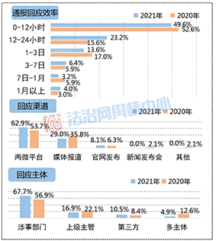
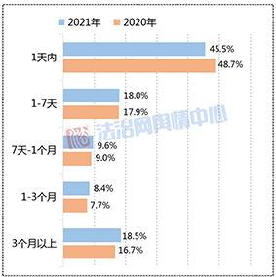
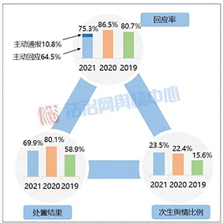
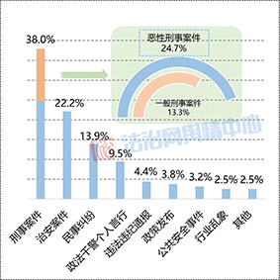
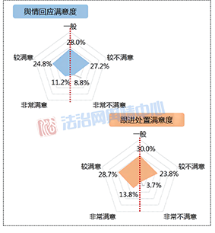
2021年度政法网络舆情特征
追求回应速度和回应效果相统一 两微平台为舆情应对主要阵地
爆发时长：舆情发酵节奏整体较快 旧案复燃比重升高
地域：中东部地区压力不减 西部地区舆情有蔓延之势
起因：恶性刑事案件敏感度高 离婚类民事纠纷舆情风险大
舆情复杂性加剧 政法机关舆情回应率持续处于较高水平

Slide 71
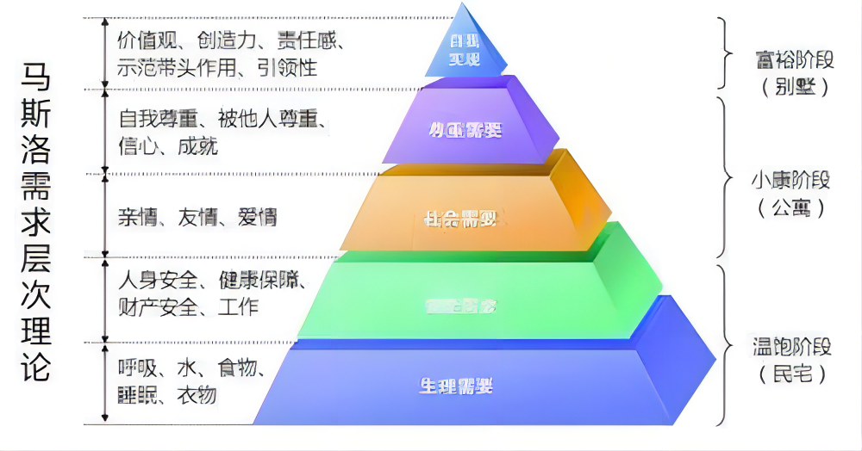
马斯洛需求层次理论
安全需要

Slide 72
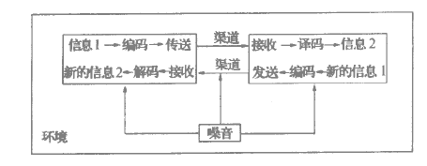
沟通与交互Communication
（一）沟通的含义
指凭借一定符号载体，为了设定的目标，把信息、思想和情感在个人或群体间传递的过程。沟通的达成有三个要点：
沟通是意思的传递，要表达 ；沟通要被理解 ；沟通不是妥协。
（二） 沟通过程
沟通过程要有两个主体：信息源（发送者）和接受者。
信息要被传递，首先要进行编码转化为信号形式，然后通过媒介物（通道）传送至接受者，由接受者将收到的信息通过解码转译回来。

Slide 73
沟通与交互Communication
影响信息沟通的障碍可以概括为三类：
接收障碍；理解障碍；接受障碍
具体表现为以下方式：
1 地位影响 单向
2 语义问题 编码
3 感觉失真 解码
4 文化差异 编码解码
5 环境混乱 话语权
6 选择了不恰当的信息渠道
7 无反馈

Slide 74
沟通与交互Communication
语言沟通：是利用语言、文字、图画、表格等形式进行，可细分为书面沟通和口头沟通。
1）口头方式
优点是快速传递和快速反馈；缺点是信息经多人传递之后，可能会失真。
2）书面沟通是指用书面形式所进行的信息结构和交流。
优点：具有持久、有形、可以核实、不易篡改、法律防护依据。
缺点：耗费时间、不具备内在的反馈机制。
3）电子媒介.
优点：因为电子媒介具有快速、方便、低成本、同步传递的。
缺点：它的保密性差，容易受到病毒和黑客的攻击，导致信息丢失、信息被窃取或篡改的现象。

Slide 75
如何进行有效的沟通
沟通与交互Communication
（一）信息发送者 达意
1 明确沟通的目的；
2 系统思考，充分准备；
3 沟通要因人制宜；
4 前后言行一致。
（二）信息接收者 会意
1 积极倾听。亲子沟通
2 积极给予反馈。通知开会
3 注意非语言信息。面试微笑 握手 掉头
4 调整心态。低姿态 犹太人 求职还是被求？

Slide 76
舆论的定义Public Opinion
□ 定义特点
由于观察舆论的角度不同，关于舆论的定义有时差距较大：
政治学和历史学的定义着重点在于舆论对于决策的影响方面
心理学注重公众意见表达的心理过程
社会学注重舆论的社会化产生过程
社会心理学则从知觉、感触舆论来界定舆论
□ 基本概念
舆论是公众关于现实社会以及社会中的各种现象、问题所表达的信念、态度、意见和情绪表现的总和，具有相对的一致性、强烈程度和持续性，对社会发展及有关事态的进程产生影响，其中混杂着理智和非理智的成份。

Slide 77
舆论的八要素
舆论的主体——公众；
舆论的客体——现实社会、以及各种社会现象、问题；
舆论自身——信念、态度、意见和情绪表现的总和（不是叠加，而是过程）；
舆论的数量；
舆论的强烈程度；
舆论的持续性（存在时间）；
舆论的功能表现——影响舆论客体；
舆论的质量——理智与非理智成份
前七个是必要要素，质量是非必要要素，
非必要要素有很多，如空间、民族或种族特征、表现方式、文化含量、信息含量等等。
对于舆论导向来说，注意潜舆论甚为重要。如果在舆论处于潜舆论的时候进行适当的引导，容易得到较好的效果；而引导显舆论的困难

Slide 78
舆论的八要素
舆论的数量
黄金分割比例的“0．618”，
而若有61．8％的人持某种意见，则这种意见在这—范围内将成为主导性舆论
若有38．2％(约三分之一多)的人持某种意见，这种意见便在这一范围内具有了相当的(但尚不能影响全局)影响力
舆论的数量起点： 在于一定范围内持某种意见的人数需要达到总体的约三分之一，这时,这种意见可称为“舆论”
在保证总体舆论导向正确的前提下，舆论的不一律本来就是正常的，也是社会精神生态平衡所必需的。

Slide 79
舆论的八要素
舆论的强度：与公众对于舆论客体的知晓状况相关。（正相关） 现在所说的“舆论导向”，不仅只对于不够正确的舆论给予引导，也应包括对于舆论强度的适当控制，避免过度的舆论趋同，带来舆论震荡。
舆论的质量：是指舆论所表达的价值观、具体观念及情绪的理智程度。
舆论引导成功的前提：无论引导者对具体舆论的判断如何，深切地理解各种舆论得以产生的社会心理原因，以实事求是的态度而不是以固定、单一的理想化模式苛求舆论，是引导舆论成功的首要前提。

Slide 80
什么不是舆论
大众传播媒介或媒介的言论不等同于舆论
各种把大众传播媒介、宣传行为等同于舆论的说法，容易误把媒介的意见、上级的意见简单视为公众的意见，妨碍对舆论的确切把握。
这里有个例外，就是“国际舆论”、“世界舆论”这两个通用的概念，已经约定俗成地特指外国媒介上的言论，而不是指世界范围内的舆论。
个人的感觉不能等同于舆论
舆论不等同于意识形态

Slide 81
舆论研究的视角
舆论研究的理性主义视角
在这种关于舆论的认识中，显然精英人物在舆论形成中的作用被看得举足轻重，而且舆论反映时代精神的意义也被看得极为重要
舆论的过程和作用：问题出现——社会讨论(社会精英在其中起主导作用)——形成强大舆论——以舆论的名义促进让会改革或民主化近程。
舆论研究的社会学视角
社会学中七个重要的考察舆论形成的社会因素: 即社会阶层(或地位)、种族(或民族)、年龄、性别、教育程度、经济收入、居住地。
*孟小平，1989,《揭示公共关系的奥秘——舆论学》，中国新闻出版社；*王石番，1995，《民意理论与实务》，黎明文化事业公司，P115)
舆论的社会心理学研究视角
社会心理学关注意见形成中的社会情境因素。……“社会心理学是研究影响的科学，它企图了解、解释和预测另一个人、—群人和诸种因素的存在如何影响某个人的思想和行为”.
*时蓉华主编，1989，P12，《现代社会心理学》，华东师范大学出版社
Notes:
孙志刚事件
孙志刚事件是指媒体发挥舆论监督功能，通过新闻报道披露政府执法机关收容拘禁公民孙志刚而致其被殴而死这一事件，推动国务院废除收容遣送条例，是保护公民权利的著名案例。2003年3月17日晚上，任职于广州某公司的湖北青年孙志刚在前往网吧的路上，因缺少暂住证，被警察送至广州市“三无”人员（即无身份证、无暂居证、无用工证明的外来人员）收容遣送中转站收容。次日，孙志刚被收容站送往一家收容人员救治站。在这里，孙志刚受到工作人员以及其他收容人员的野蛮殴打，并于3月20日死于这家救治站。这一事件被称为“孙志刚事件”。 [1]
因一个人的死亡而引发国务院出台了新的《城市生活无着的流浪乞讨人员救助管理办法》。从“收容”变“救助”，湖北青年孙志刚付出了生命的代价——一个自由公民，在自己的国家因为没有携带证件而被活活打死。在媒体和学界关注下，国务院出台了新的《城市生活无着的流浪乞讨人员救助管理办法》。旧制度开始松动，但是暴露出的城乡二元结构对立、公民自由迁徙权、违宪审查机制等问题，还需要更长时间的努力。
2003年5月14日三名法学博士俞江（华中科技大学法学院）、腾彪（中国政法大学法学院）、许志永（北京邮电大学文法学院）向全国人大常委会递交审查《城市流浪乞讨人员收容遣送办法》的建议书，认为收容遣送办法中限制公民人身自由的规定，与中国宪法和有关法律相抵触，应予以撤销。 2003年5月23日，贺卫方、盛洪、沈岿、萧瀚、何海波5位著名法学家以中国公民的名义，联合上书全国人大常委会，就孙志刚案及收容遣送制度实施状况提请启动特别调查程序。
但人大及其常委会在事件发生及学者上书后，并未给予任何形式的违宪审查或调查程序甚至是回应，同年6月20日，在未公布详细程序的情况下由中华人民共和国国务院总理温家宝签署国务院令，公布《城市生活无着的流浪乞讨人员救助管理办法》，6月22日，经国务院第12次常务会议通过的《城市生活无着的流浪乞讨人员救助管理办法》正式公布，并将于2003年8月1日起施行。1982年5月12日国务院发布的《城市流浪乞讨人员收容遣送办法》同时废止。

Slide 82
“沉默的螺旋”理论的潜在危险：
利用现实的或虚幻的多数人的舆论压力，从而进—步形成的更为广泛的舆论，带有意见的表面性质
以这种方式进行的“引导”，也许可以获得表面的令人陶醉的效果，但同时也可能埋藏下未来更大冲突的种子。
因为这种引导在改变深层次的舆论（信念）方面，作用是有限的。
“舆论导向”首先是个全局性的话题，需要从整体上考察舆论的形成；否则，也许局部实行的导向看起来是有利的，但在全局上却是有害的。

Slide 83
舆论的形成
舆论的形成，这也是—种社会心理的分析方法。其中较为著名的是1958年戴维森(Davison, W)提出的10个阶段：
1.当话题从一个人传到另——些人时，话题萌芽。
2.在一定范围内，人们开始议论，话题形成。
3.热心人士参与或社会团体关心这个话题。
4.政党领袖谈论这个话题。
5.大众媒介或专业机构加入。
6.这个话题被简单化地加以概述。
7.个话题引起广泛的注意。舆论开始形成。
8.更多人虽然相互不认识，但议论时抱有相同的看法。这时舆论完全形成。
9.公众开始面对面地讨论，并在自身体验、团体影响、固有信念、个人的期望的综合作用下诉诸行动。
10. 舆论涉及的问题消失，或舆论已经变成立法、蔚为风尚和社会规范, 新的话题出现。
(王石番，1995，P102，《民意理论与实务》，黎明文化事业公司)

Slide 84
舆论的形成过程-陈力丹
社会变动、较大事件的发生刺激意见的出现：
意见的积蓄期，人们的议论或情绪与对环境的觉察同步，他们在进一步寻求信息的过程中，意见倾向尚不稳定。
若这时能够给予较多的真实信息，同时辅以较多的解释性说明，容易形成有利于公众自身发展的健康舆论，也有利于社会在发生重大变化时保持相对的稳态。
意见在社会群体的互动中趋同
权力组织及其领导人、大众传播媒介促成所希望的舆论
文化与道德对舆论形成的制约

Slide 85
网络在舆论形成中作用
沙莲香提出的“拷贝世界”（类似于李普曼的“拟态环境”）：
突出了它的复制特征。“由大众传播形成的拷贝世界——信息环境，是现代社会中人们无法逃避的生活世界，它同感性世界并驾齐驱，成为决定人们生活情感、生活欲望、期待、认知和态度的两大环境世界。”
沙莲香主编，1987，P59，《社会心理学》，中国人民大学出版社
由于个人或群体直接接触的感性世界是很有限的，因而，意见或舆论除了受到直接现实变动的激发而产生外，在很大程度上是对拷贝世界的反应，拷贝世界对于人的知觉来说，不同于感性世界。
它需要通过人的感官去知觉，但产生的不是实际体验，而是心理体验——在这个意义上，拷贝世界对个人意见或舆论的形成和发展方向，具有更大的影响力。

Slide 86
网络在舆论形成中作用
对于舆论导向来说，这个问题（拷贝世界、拟态环境、信息环境）便是如何使媒介对舆论的引导保持在一种适当的状态，既能够使舆论保持自然的不一律，同时实现一定程度的控制；
既要给予公众独立思想和选择的空间，又要保障社会主流思想在舆论中居主导地位.

Slide 87
关于大众传播媒介与舆论互动的几个理论假设
议程设置论；社会化和见解影响理论；沉默的螺旋；影响不一理论；交往行动理论；
媒介传递着各种不同层次的社会群体、组织和人物类型的社会行为规范和思想准则，媒介从这个角度间接对个人意见，进而对舆论形成的影响，被称为“社会期待论”
社会化和间接影响理论所要说明的是：大众媒介在社会行为规范和思想准则方面，对个人意见和群体舆论影响是长期的、缓慢的和潜移默化的，它对舆论导向研究的启示是：不仅需要即时的对舆论的引导，还需要在社会整体发展和以“代”为时间阶段的时空之中考虑长远的对舆论的引导。

Slide 88
关于大众传播媒介与舆论互动的几个理论假设
交往行为理论
管理导向与市场导向：
管理导向（administrative orientation）考虑的是如付增进对舆论的社会控制，理性化其作为，以达到“协调、居间媒引、设法稳定、追求扣谐、避免批评”的目的。市场导向（marketing orientation），…… 受商业机构委托的研究者，只考虑如何扩大媒介对消费的影响力，而不顾及媒介的社会责任和文化结构上可能造成的问题
□ 潜舆论的纯真性：
有时潜舆论比显舆论更能确切地说明舆论的真正倾向，因为显舆论的发表会受到各种其他因素的规范，而各种社会规范很难直接干预情绪型潜舆论的表达，在较少约束的情况下，无形中使得它反而拥有了几分纯真。
□ 显舆论中的自我防卫成份：
公众生活中充满了各种矛盾和利益的划分，出于自我防卫的目的．不少公开表达的意见是含糊的，或者回避关键问题。当群体内外出现某种威胁时，公开表达的意见往往首先服务于保护自身的目的。这时的某些舆论带有一定的蹬昧性质，与另一些可以从公开意见中得到好处的明确意见形成对照。

Slide 89
舆论引导
对情绪型舆论：煤介的冷静与理智；
引导讯息形态舆沦：以准确的讯息对模糊的讯息
为观念形态的舆论提供接近性的参照系
引导行为舆论：扶植正面行为以抑制负面行为
□ 第一文本与第二文本——文学接受理论的理论：
作品只是作家创作的文艺制品，即第一文本；
而被读者印入脑中，经过领悟、解释、融化后再生的艺术情感和形象，才是真正的审美对象，即第二文本。
而接受理论认为，不应局限于读者群如何受作品影响，许多审美效果是读者自己创造的，这种效果—定程度上要由读者自己负责。
格林（Grimm, G）的公式:
S = A + R
S 指文本的意义结构，A 指作者赋予的意义，R 指接受者所领会、赋予的意义。
其中A 是恒量，R 是变量，随读者的不同水平而变化，在S中的地位举足轻重。

Slide 90
舆论引导
根据文艺理论提供的“引导”：
构造文艺本文的召唤结构、无形中促成舆论的转变
减少文艺本文的教诲意味，用艺本魅力感染人
利用传统的文艺接受特征，融入引导舆论的正面内容
媒介议程设置的功能是显著的，它建立在公众对自身经验以外事物无法直接体验的基础上。
媒介的议程设置功能表现出一种很大的描绘社会实际情况的权力，这种描绘若长期与实际差距过大，这在信息化时代将可能引发舆论的混乱，因为人们还有其他更为快捷的信息渠道，只是目前接触这样的渠道需要一定的经济实力和专业知识。
舆论导向与议程设置研究：
首先，引导舆论要避免“推定效果”。
第二，媒介引导效果的最佳时间问题
第三，主观的舆论导向与客观的媒介议程设置功能的统一问题

Slide 91
舆论引导
舆论环境： 业已存在的舆论环境对于形成新的舆论，是一种无形而强大的社会控制力量。
针对不同区域舆论的特点，采取的引导方式也需要有所不同
引导北方人：保持直爽和热情，多些市场经济意识
引导上海人：保持市场的理性意识，多些大度与高些的精神追求
引导广东人：保持变通精神，加大文化含量，培养长远眼光
分类应对，找准病根对症下药
第一，确有其事——态度诚恳，积极整改。
第二，局部出错——迅速切割，厘清责任。
第三，恶意诬陷——坚决斗争，诉诸法律。
第四，误解误传——及时沟通，巧妙解释。
第五，特殊情况——寻求帮助，综合施策。

Slide 92
小结
舆论的起因和本质问题
客观存在的社会问题：查明真相，及时通报
认知偏差：普及常识，避免信息不对称
误传误报：加强正面宣传，及时辟谣
敌对势力操纵炒作：追踪溯源，违法必究
舆情应对基本原则
沟通时机，及时响应
沟通目标，告知真相，澄清和辟谣
沟通方式，因人而异，考虑接受能力
沟通内容，喜闻乐见，避免说教过于单调
沟通频度，加大正面宣传的强度
言行一致，树立权威

